Slide 1

Interpoláció alapú fuzzy modellalkotás
XXIII. Fiatal Műszakiak Tudományos Ülésszaka
Kolozsvár, 2018. március 22-23.
Johanyák Zsolt Csaba Neumann János Egyetem Informatika Tanszék
johanyak.csaba@gamf.uni-neumann.hu
Notes:
Dear … .
First

Slide 2
Tartalom
Fuzzy logika gyakorlati alkalmazásai
Fuzzy halmazok és szabályok
Fedő és ritka szabályrendszer
Fuzzy következtetés
Modellalkotás mintaadatok alapján
Alkalmazások részletesebben
Notes:
The presentation will consist of four parts. First I would like to introduce myself shortly, followed ba a short recapitulation of some fuzzy logic related basic concepts.
The third part of the presentation will be a bigger one concerning fuzzy rule interpolation and the software support available in Matlab. The fourth part introduces some methods applicable for automatic sparse model generation from sample data.

Slide 3
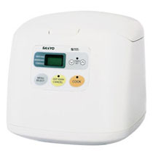
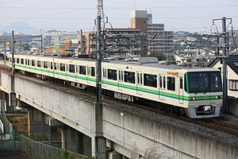

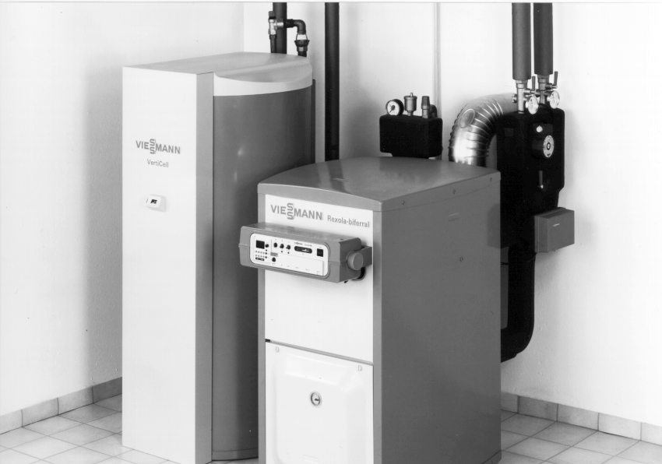
Fuzzy irányítás
Notes:
Soros hibrid elektromos jármű alrendszer vezérlése

Slide 4
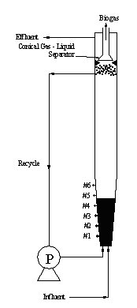
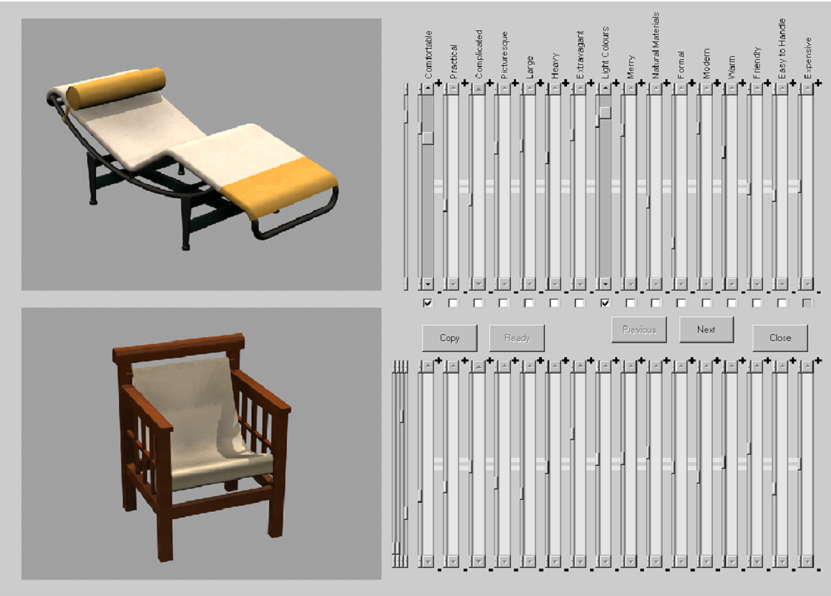

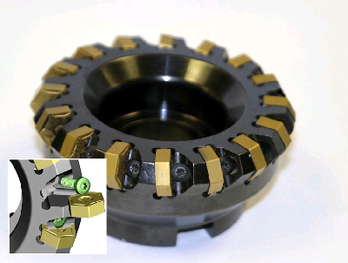
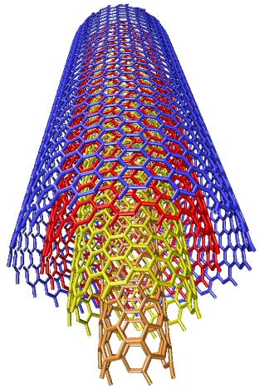

Fuzzy modell alapú döntéshozatal, előrejelzés
Notes:
Szén nanocső alapú kompozitok mechanikai tulajdonságainak előrejelzése
Bútor típus ajánló rendszer
Szennyvíztisztító modellezése optimális paraméterek megkereséséhez
Szerszámkopás előrejelzése
Kereszteződés modellezése
Petrofizikai jellemzők előrejelzése fúrási adatok alapján

Slide 5
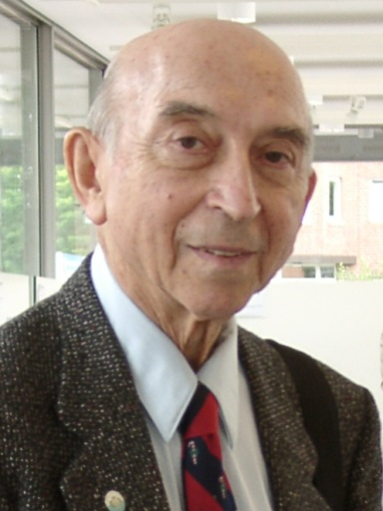
Fuzzy halmazok
Lotfi A. Zadeh
University of California at Berkeley - 1965
A természetes nyelvekben rejlő pontatlanság
Notes:
The fuzzy concept was introduced by prof. Zadeh in the mid 60s to facilitate the description of the vagueness/imprecision in the natural languages. What is this imprecision?

Slide 6

Kategóriákba sorolás - egyértelmű és bizonytalan/pontatlan
Pl. Egy hallgatói csoport
Alaphalmaz: X
“Kinek van angol nyelvvizsgája?”
A⊂X, A éles (crisp) halmaz
χ_{A}(X) = karakterisztikus fv.
“Ki beszél jól angolul?”
μ(X) = tagsági függvény
1 0 1 1 0 1 1
0,7 0 1 0,8 0 0,4 0,2

Slide 7
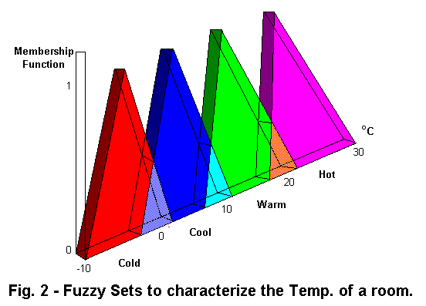
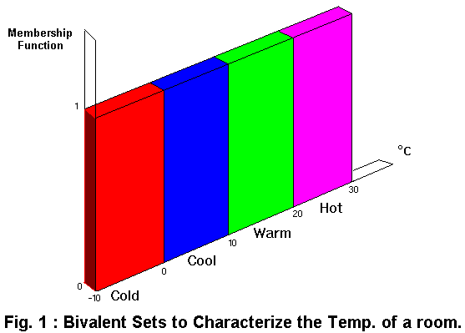
Éles halmazok– Fuzzy halmazok
Tagság érték
Tagsági érték
°C
°C
forró
forró
meleg
meleg
hűvös
hűvös
hideg
hideg
Hőmérséklet
Hőmérséklet
http://www.doc.ic.ac.uk/~nd/surprise_96/journal/vol4/sbaa/report.fuzzysets.html
Notes:
Everyone has met situations when although there is an exact numerical value for the characterization of a property (e.g. temperature, height of a person, points achieved by a student) we are not able (or sure) to put into one of the predefined categories. I emphasize the word one. We feel that it fits in more categories. O course not with the same measure. For example 12 C can be viewed as cool or cold as well.
The problem can be traced back to the (sometimes) vague borders between concepts.
In case of traditional (crisp) sets in case of each value we define clearly to which category (set) it belongs. Thus we can say that its memebership value is either 0 or 1 in a given set.
In case of fuzzy sets we enable the value to belong to more sets and we characterize this property by a membership value (usually ) between 0 and 1.

Slide 8
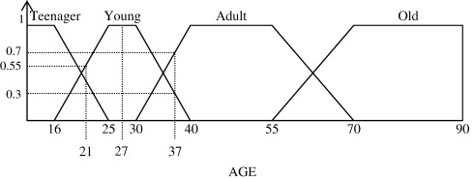
Nyelvi változó és nyelvi értékek
tini
fiatal
középkorú
idős
110
x
Kor
Nyelvi változó: kor
Nyelvi értékek: tini, fiatal, középkorú, idős
Notes:
For example a 37 years aged person belongs with a 0 value to the set teenagers, but they belong with 0.3 to youngs and with 0.7 to the set of middle-aged people.
The function that describes the measure of belonging is the membership function.

Slide 9
Alapfogalmak
Alaphalmaz (pl. -10..30°C, 0..110 év)
Nyelvi változó: pl.- kor
Nyelvi érték: pl. idős
Tagsági érték: 0..1
Tagsági függvény: µ_{Idős}(x)
Fuzzy halmaz
Partíció
μ
A₁
A₂
A₃
x
Notes:
A partition in general is a division of a sets (universe of discourse) elements into several subsets.
Each element can belong to only one subset (category). In the fuzzy case each element can belong to more subsets (so called fuzzy sets) with a measure expressed by the so called memebership function.

Slide 10
Fuzzy szabályok₁
IF HGy = NK THEN F = GyF
IF HGy = K THEN F = F
IF HGy = M THEN F = LF
IF HGy = S THEN F = NF
HGy: Heti gyakorlás
NK: Nagyon Kevés
K: Kevés
M: Megfelelő
S: Sok
F: Felejtés
NF: Nem Felejt
LF: Lassan Felejt
F: Felejt
GyF: Gyorsan Felejt
Idegen nyelv: Heti gyakorlás → Felejtés

Slide 11
Fuzzy szabályok₂
 | NGy | Gy | SGy
NH | K | J | J
KH | K | K | J
SH | Gy | K | K
IF H = NH & Gy=SGy THEN PT = K
Gy: Gyakorlás
NGy: Nem Gyakorol
Gy: Gyakorol
SGy: Sokat Gyakorol
PT: Prog. Tudás
Gy: Gyenge
K: Közepes
J: Jó
H: Hiányzás
NH: Nem Hiányzik
KH: Keveset Hiányzik
SH: Sokat Hiányzik
Programozás: Hiányzás & Gyakorlás → Tudás

Slide 12
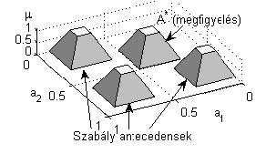
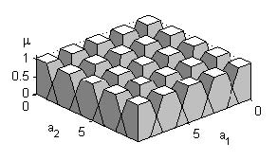
Fedő és ritka szabálybázis
Notes:
In the multidimensional case a rule base might as well be sparse even when its partitions does not contain „gaps” between their fuzzy sets (having a nonzero coverage on all the antecedent partitions). For example in case of a two dimensional input universe (A and B) and each dimension having three linguistic terms a dense rule base would contain nine rules. Easily can be specified three rules in such way that they involve all the six sets. The figure on this slide presents the case when the antecedent parts of the three rules are the set pairs A1B1, A2B2 and A3B3. Hereby there are no gaps in the two partitions, i.e. the input partitions are dense, and the rule base is still sparse. Considering e.g. the observation A*B* one can find no applicable rules.

Slide 13
Fuzzy következtető rendszer működése
Fuzzifikálás
Következtetés
Defuzzifikálás
Bemenet
Kimenet
Fuzzy
tudásbázis

Slide 14
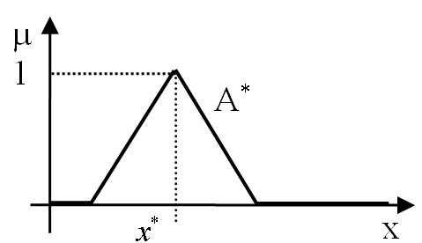
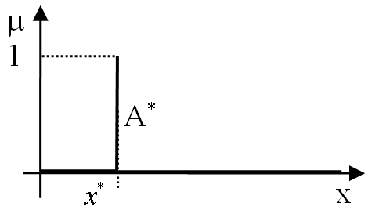
Fuzzifikálás
Notes:
A fuzzifikálás során egy mért, megfigyelt vagy bármilyen más forrásból rendelkezésre álló éles értéket (x*) a fuzzy világba transzformálunk, azaz fuzzy halmazt (A*) rendelünk hozzá. Az így előálló halmazt megfigyelésnek nevezzük. Egyszerűsége miatt leggyakrabban a szingleton (szálka) típusú fuzzifikálást alkalmazzák
Más halmazalakok esetén a tagsági függvényt úgy választják meg, hogy a referencia pont (leggyakrabban a mag középpontja) essen egybe az éles értékkel.

Slide 15
Fuzzy következtetés
Fedő szabálybázis esetén
Ritka (és fedő) szabálybázis esetén
Mamdani
Takagi-Sugeno-Kang
Larsen
…
KH, FIVE, IMUL,
MACI, CRF, FRISUV
GM, IGRV, Chen&Ko,
LESFRI, FRIPOC, VEIN
…

Slide 16
Következtetés fedő szabálybázisnál
Mamdani

Slide 17
Mamdani féle következtetés
IF x1 is A2 AND x2 is B3 THEN y is C3
IF x1 is A3 AND x2 is B3 THEN y is C2
…
x_{1M}
x_{2M}
Notes:
Original Goal: Control a steam engine & boiler combination by a set of linguistic control rules obtained from experienced human operators.
Tegyük fel, hogy a megfigyelés kétdimenziós (x1 és x2), az első érték (x1) univerzumának partíciója három halmazból (nyelvi értékből) áll, ezek A1, A2 és A3. Továbbá a második érték (x2) univerzumának partíciója szintén három halmazból áll, amelyek a B1, B2 és B3 azonosítókkal rendelkeznek. A következmény univerzum négy nyelvi értéket tartalmaz (C1, C2, C3 és C4). A megfigyelés és következmény univerzumok partícióit a 6.2. ábra tartalmazza. A tudásbázis az alábbi szabályokat tartalmazza:

Slide 18
Az első szabály érvényesítése
A1
A2
A3
1
0.58
AND:
µ_{[A∩B]}(a)=min{µ_{A}(a), µ_{B}(a)}
0
C3
1
x_{1M}
x1
B1
B2
B3
0.38
1
0
y
0.38
0
IF x1 is A2 AND x2 is B3 THEN y is C3
x_{2M}
x2
Szingleton fuzzyfikálás

Slide 19
A második szabály érvényesítése
A1
A2
A3
1
0,19
0
C2
1
x_{1M}
x1
B1
B2
B3
0.19
1
0
y
0,43
0
x_{2M}
x2

Slide 20
Defuzzifikálás → Eredmény
C2
C3
1
0.38
0.19
0
↑
z
y
Notes:
The fuzzy output of the inference is the blue-painted area. After defuzzification we get the crisp output z.

Slide 21
Következtetés ritka szabálybázist feltételezve - FRISUV
Megfigyelés – a bemenet fuzzifikálását követően keletkezett fuzzy halmaz
Megfigyelés és létező szabályok antecendeseinek hasonlóság vizsgálata
Halmazalak (tagsági fv. hasonlóság)
Távolság (referencia pont)

Slide 22
Halmazalak hasonlóság vizsgálat Fuzzy subsethood
Notes:
FRISUV follows the third approach using a similarity measure based on the fuzzy subsethood values [17]. The fuzzy subsethood value represents the degree to which a fuzzy set is a subset of another fuzzy set. For example in case of two discrete fuzzy sets A and B belonging to the universe X the fuzzy subsethood value of A to B is (7) where ∩ is an arbitrary t-norm. The value of FSV(.)∈[0,1], the highest possible value corresponds to the case of two identical fuzzy sets. In order to apply FSV to the measurement of the similarity between fuzzy relations having an identical reference point we extend it to the multidimensional case. Thus the fuzzy subsethood value of the n-ary relation to the n-ary relation will be (8)
where ∩ is the intersection between two relations, which is calculated by (9) where t is an arbitrary t-norm.
In order to keep low the computational complexity of the similarity measurement we introduce a simplified measure of the fuzzy subsethood value (SFSV) of two fuzzy relations. SFSV works with the projections of the relations in each dimension (10)
where P_{i}(.) is the projection of the relation to the dimension i, i.e. the component fuzzy set of the relation in ith dimension. The value of SFSV(.)∈[0,1], the highest possible value corresponds to the case of two identical fuzzy relations.

Slide 23
Relatív távolság és különbözőség
Notes:
The second component of the proposed similarity measure aiming the comparison of the observation and the rule antecedents is their relative distance. One calculates first the
Euclidean distance between the reference points of the corresponding fuzzy relations by
(11)
where RP_{i}(.) is the reference point of the relation in the ith dimension. Next, we determine the relative distance by dividing d(.) with the maximum possible distance, i.e. the distance between the point defined by the lower endpoints of the input ranges and the point defined by the upper endpoints of the input ranges
(12)
Thus the relative distance will be
(13)
The value of d_{rel}(.)∈[0,1], the highest possible value corresponds to the maximum possible distance.

Slide 24
Az interpolált szabály következménye referencia pontjának helyzete
Notes:
The key idea of the method is that the reference point of the conclusion should be calculated from the position of the known rules’ conclusion sets using the similarity between the current observation and the rule antecedents. The functional relationship is an extension of the well known Shepard crisp interpolation [18] which interpolates by calculating the weighted average of the known points’ ordinates. Using this concept the reference point of the interpolated conclusion B* will be.
Supposing that the shapes of the consequent partitions’ linguistic terms are identical and the sets differ only in their position the shape of the interpolated conclusion also has to adhere to this regularity. Thus its form will be identical with the shapes of the known sets.

Slide 25
Fuzzy modell mintaadatok alapján

Slide 26
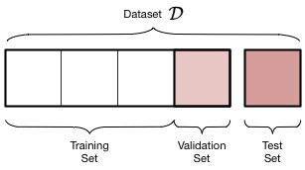
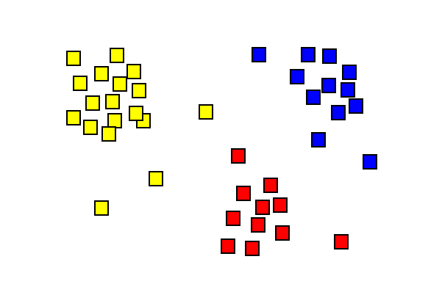
Fuzzy modell mintaadatok alapján
Az adatok forrása
Tervezett kísérletek (minden paraméter tervszerűen beállítható)
Megfigyelések (pl. talajszintű ózonkoncentráció példa)
Adatok felosztása
Modell alkotásra (tanításra) – kb. 70-80%
Validálásra – kb. 10-15 %
Tesztelésre – kb. 10-15 %
Kiinduló szabálybázis generálása
Bementi tér felosztásával - rács/fa/stb. partíció (fedő szabálybázis)
Következmény rész a kimenetek alapján
Következmény rész véletlenszerűen
Klaszterezés
Min-max kimenet alapján (ritka szabálybázis)
Paraméterek optimalizálása
Globális/lokális/hibrid kereső eljárások
Szabálybázis bővítés
Tesztelés
Notes:
Adatfelosztás kép forrása: https://am207.github.io/2017/wiki/validation.html
Black box
Full factorial
Ortogonal/Taguchi

Slide 27
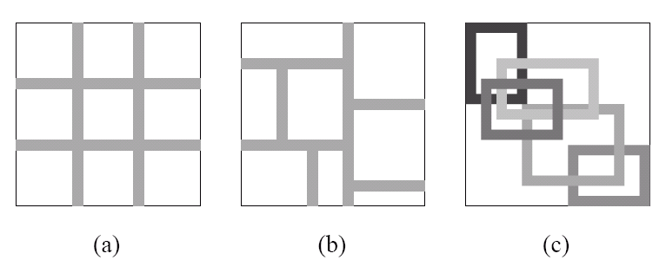
A bemeneti tér tipikus felosztási módjai
Rács
partíció
Fa
partíció
Notes:
In case of multidimensional universe of discourse several types of partitioning are possible. This figure presents the most used two of them.

Slide 28
Rács felosztású antecedens tér két bemeneti dimenzió

Slide 29
Modell identifikáció kis kiinduló szabályszámmal
2^{n}+2 kezdő szabály
Fokozatos bővítés

Slide 30
Min-max kimenet alapján két kezdő szabállyal

Slide 31
Min-max kimenet alapján (max) 2^{n}+2 szabállyal
Notes:
The rule base generation method that applies the above presented “two rules” approach usually ensures after the parameter optimization a final fuzzy system with a low number of rules; however, the process can be very time consuming. Besides, another problem could arise from the deficiency that not all the FRI methods have extrapolation capability. In order to alleviate the above mentioned problems the SFMI toolbox offers as a new feature an initial rule base generation mode that beside the above specified two rules also creates a rule for each corner point of the hypercube of the antecedent space.
This approach results in (at most) four rules in case of a one dimensional antecedent space, and ten rules in case of a two dimensional antecedent space. In the general case the number of rules will be 2^{n}+2where n is the number of input dimensions. Sometimes the actual number of rules can be less than the value specified in (2) because one or both of the extreme outputs could correspond to corner-points of the antecedent hypercube. For example in case of our synthetic data set one gets a rule base with only five rules because the rule describing the corner point x=0, y=50 is identical with the rule corresponding to the lowest output. The main steps of the algorithm are presented on the next slide.

Slide 32
Kiinduló szabálybázis klaszterezéssel
Éles klaszterezés (k-közép)
Fuzzy klaszterezés

Slide 33
Pontok és klaszterek

Slide 34
Klaszterek vetülete

Slide 35
Fuzzy halmazok

Slide 36
Szabályok
R1: IF x=A1 THEN y=B2
R2: IF x=A2 THEN y=B3
R3: IF x=A3 THEN y=B1

Slide 37
Klaszter tagsági függvényekből fuzzy halmazok
Notes:
It starts with a one dimensional clustering of the sample output data. The membership functions created from the clusters are trapezoidal and their parameters are determined by a horizontal cut of the clusters at a predefined α-level. The α-cut endpoints define the core of the fuzzy sets; while the support is determined by the Ruspini character of the partition (see Figure 2).
Next, for each fuzzy set one selects the corresponding data rows from the sample data which is followed by a one dimensional fuzzy c-mean clustering of the selected data in each antecedent dimension. This step is also called projection into the antecedent space.
In each antecedent dimension the obtained cluster centers are collected into a single group and are examined against some cluster mergeability conditions. The final fuzzy sets are generated from the remaining clusters using the same horizontal cut based technique as in the case of the consequent partition.
Having the antecedent and consequent partitions generated the rules are created based on the sample data rows that correspond to the individual output fuzzy sets.

Slide 38
Paraméterek optimalizálása
Szabálybázis bővítéssel
Szabályszám módosítás nélkül

Slide 39
Optimalizálás
Cél: azonos bemenet mellett minél kisebb legyen az eltérés a modell által adott kimenet és a mintaadathalmazban rendelkezésre álló kimenet között
pl.
Változtatott paraméterek
Szabályokhoz rendelt konzekvens halmazok – véletlenszerű kezdeti szabálybázis esetén
Konzekvens (és antecedens) halmazok helyzete – referencia pont
Konzekvens (és antecedens) halmazok alakja
Trapéz: kisalap szélessége és helyzete
Háromszög: csúcspont helyzete

Slide 40
Paraméterértékek optimalizálása
Diszkrét vagy valós paraméterértékek?
Heurisztikus módszerek
Véletlen, adaptív véletlen, változó környezet, genetikus, részecskeraj, mesterséges immunrendszer, szimulált lehűtés, tabu, stb.
Kimerítő keresés
Notes:
The current version of the SFMI toolbox supports four main approaches for the tuning of the rules base parameters.
The first one applies a local search approach. The second one extends it with the incremental extension of the rule base.
The third one applies an artificial immune system algorithm.
The last one is a variation of the classical Nelder-Mead.
Further on I will present briefly the key ideas of the most used approaches.

Slide 41
Leállási feltételek
n_{af} kiértékelések száma
n_{g} iteráció szám
PI_{tr} hibahatár elérése
n_{ni} szignifikáns javulás nélküli iterációk száma
Notes:
The algorithm stops when at least one of the predefined stopping conditions is fulfilled. Stopping conditions can be for example
n_{af} the number of affinity evaluations – owing to the fact that the calculation of the performance indicator is one of the computationally most expensive steps,
n_{g} the number of generations,
PI_{tr} an upper threshold value for the affinity,
n_{ni} the number of consecutive generations without any improvement regarding the best affinity value (best antibody).

Slide 42
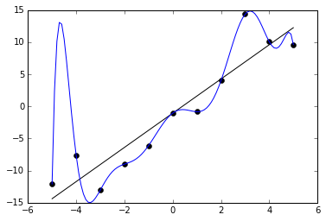
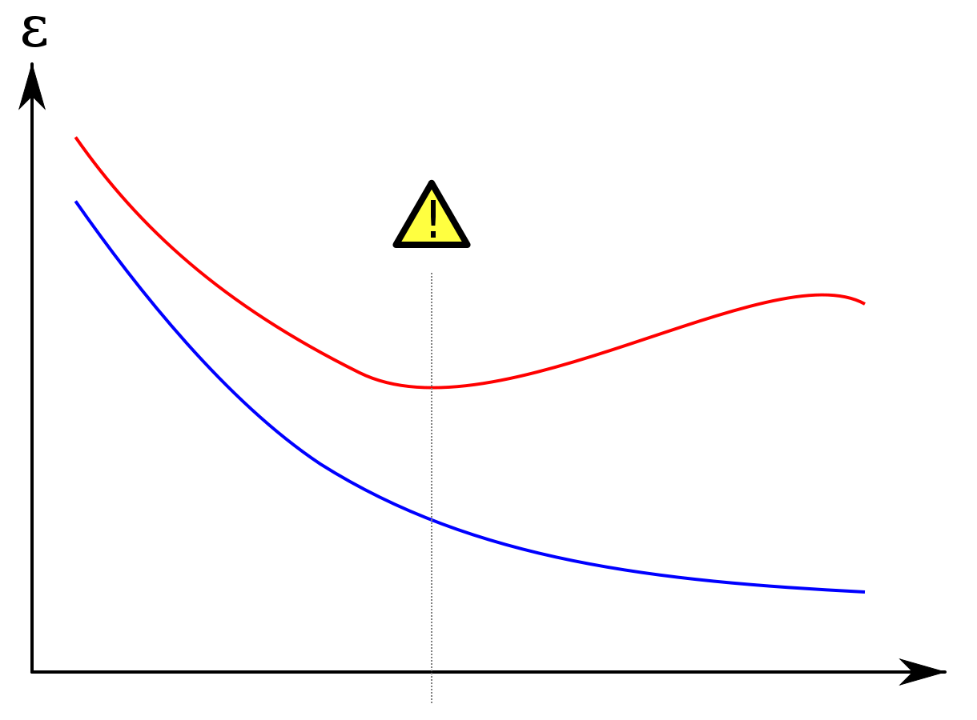
Túltanítás - túlillesztés
https://en.wikipedia.org/wiki/Overfitting

Slide 43
Hibaváltozás a tanítás során – valós adatokkal

Slide 44
Paraméter optimalizálás szabályszám növeléssel
Kiinduló szabálybázis hangolása
Új szabály létrehozása akkor ha lassul vagy megáll a javulás
Hol? : ahol a legnagyobb az eltérés az elvárt (mintaadathalmaz) és az előállított kimenet között
Notes:
The concept of rule base extension In case of RBE when the coefficient (C) of the step () reaches its minimum one generates a new rule fitting the output value where the difference between the sample output and the calculated output is maximal.
Rule Base Extension using Default Set Shapes (RBE-DSS) creates the fuzzy sets of the new rule with the same core and support width values (supposing trapezoidal shaped membership functions) as the ones applied for the first two rules. However, the insertion of the new rule sometimes results in a temporary deterioration of the performance index.
In order to avoid this problem Rule Base Extension using Set Interpolation (RBE-SI) calculates the shape of the antecedent and consequent linguistic terms based on set interpolation. It is not mandatory but it could be expedient to choose the set interpolation method conform to the applied fuzzy rule interpolation based reasoning technique.

Slide 45
Alkalmazások

Slide 46
Gyakorlati alkalmazások
Fuzzy modell
Petrofizikai jellemzők előrejelzése
Szennyvíztisztító modellezése
Szerszámkopás/éltartam előrejelzése
Kompozit anyagok mechanikai tulajdonságainak előrejelzése
Talajszinti ózonkoncentráció előrejelzése
Hallgatói tantárgyfelvétel előrejelzése
Háztartási elektromos eszközök használatának előrejelzése
Fuzzy szakértői rendszer
Hallgatói munka értékelése
Fuzzy irányítás
SHEV vezérlés

Slide 47
Kőolajkutatás során végzett fúrások mérési eredményei közötti összefüggés fuzzy modellezése
3 bemenet 1 kimenet
PHI=f(GR,ILD,DT)
GR - gamma sugárzás
ILD - a mélységi indukciós ellenállás (deep induction resistivity)
DT - akusztikus terjedési idő
PHI - porozitás
Alkalmazott módszer | Korrelációs együttható
 | Tanító adathalmaz | Teszt adathalmaz | Szabálysz.
[H74] | 0,917 | 0,865 | 63
RBE-DSS + LESFRI | 0,934 | 0,890 | 9

Slide 48
Anaerob kúpos szuszpendált ágy reaktor működésének fuzzy modellezése
4 bemenet 5 kimenet
Kimenet | PI_{RMSE}
COD_{out} | 30,1954
Biogas | 0,8012
VFA | 18,2828
Alkalinity | 76,0786
BOD_{out} | 88,4201

Slide 49
Tool life prediction in case of machining operations
Input: Cutting speed + Feed rate
Output: Tool life
Traditional models: exponential, Taylor, corrected Taylor, Gilbert, Kronenberg, etc.
 | Exp. | Taylor | T. corr | RBE-SI+ FRIPOC
DA20 | 1.1223% | 2.8816% | 4.7610% | 0.0146 %
DA25 | 0.7045% | 3.9486% | 7.2525% | 0.0005 %

Slide 50
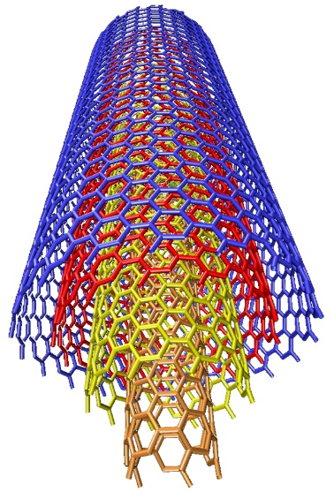
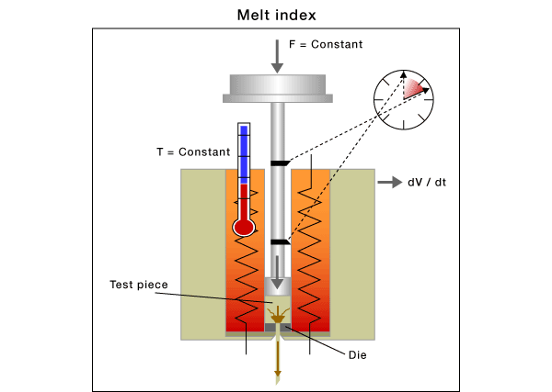
Hőre lágyuló kompozitok mechanikai tulajdonságainak előrejelzése
Folyáshatár, ütésállóság, olvadékfolyási sebesség
Összetevők
Multiwall Carbon Nanotube (MB-6015-00)
ABS (POLYMAN HH 3)
Polycarbonate
http://www.umi.surrey.ac.uk/people/profiles/postgrads?s_id=315

Slide 51
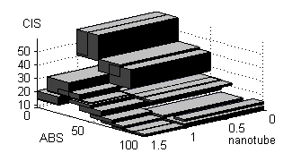
Ütésállóság
Tanító: RMSEP 2.1594 %
Teszt: RMSEP 2.9305 %

Slide 52
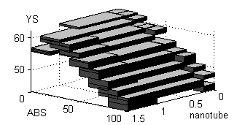
Folyáshatár
Tanító: RMSEP 0.4795 %
Teszt: RMSEP 0.7732 %

Slide 53
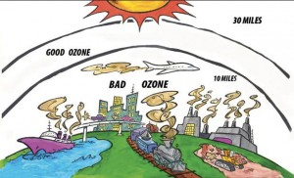
Talajszinti ózonkoncentráció előrejelzése
Legfontosabb faktorok: NO, NO2, NOx [µg/m³], T (levegő hőmérséklete), RH (relatív páratartalom), és O3 (előző napi érték)
Tanító adathalmaz: 259 mérés
Validáló és teszt adathalmaz: 84-84 mérés
Notes:
Ground-level ozone (O₃) is a very dangerous air pollutant. It is an irritating and reactive component in atmosphere that has negative impacts on human health, climate, vegetation and materials. Therefore it is important to develop models that are able to predict its concentration.
The experimental data were collected in an urban site of Northern Portugal [31]. In course of the experiments 10 characteristics were measured: the hourly average concentrations (in µg/m³) of carbon monoxide (CO), nitrogen oxides (NO, NO2 and NOx) and O3; hourly averages of air temperature (T), solar radiation (RAD), relative humidity (RH) and wind speed (WS); the day of week (DW; the O₃ behavior is different on weekdays and on weekend).
Based on the results published in [30] we took into consideration in course of the modeling only the most important factors those are NO, NO2, NOx, T, RH, and O3. We formed two groups of the experimental data: one containing 259 measurements for system training purposes and one with 84 measurements for testing purposes. The test data were selected randomly from the original sample.

Slide 54
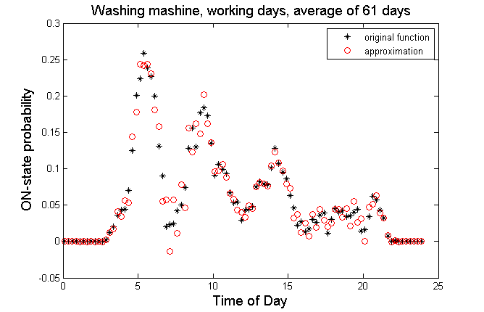

Háztartási elektromos eszközök használatának előrejelzése
Idő
Állapot
61 nap

Slide 55
Soros hibrid elektromos jármű belsőégésű motorjának vezérlése előírt töltöttségi állapot profil tartása érdekében
Rögzített vezetési ciklus – sebességprofil
qm – motor vezérlő jel
qmold – motor vezérlő jel előző értéke
dEbr – az előírt energiaszinttől való eltérés
Fuzzy inference
Rule Base
q_{m old} dE_{b} | Z | S | M | L
NL | M | M | L | L
NM | S | M | M | M
NS | Z | S | M | M
PS | Z | S | S | M
PM | Z | Z | Z | S
PL | Z | Z | Z | Z

Slide 56
Eredmények
g_{E} E_{i}, E_{d} | 1 | 5 | 10 | 30
0.2 | 0.0392 | 0.0645 | 0.0651 | 0.0648
0.5 | 0.0766 | 0.0645 | 0.0651 | 0.0648
0.8 | 0.0815 | 0.0645 | 0.0651 | 0.0648
E_{d}=0.5 és g_{E}=1
E_{d}=0.5 és g_{E}=30

Slide 57
Hallgatói tantárgyfelvétel előrejelzése
Vizuális programozás teljesítési valószínűségének előrejelzése
Név nélküli adatok
A programozási paradigmák nevű követelmény-tárgy sikeres jegye
Hányszor vette fel a programozási paradigmák tárgyat
Hányadjára veszi fel a vizuális programozást
Hány kreditet gyűjtött eddig
Az adatok 75%-a alapján rendszer generálása és optimalizálása
A maradék 25%-ra jól működik-e a rendszer?

Slide 58
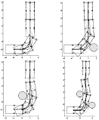
Fuzzy Control₁
Automated guided vehicle
main goals: path tracking and collision avoidance
FIVE
12 rules for steering
5 rules for speed

Slide 59
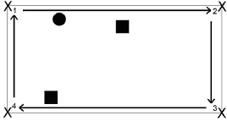
Fuzzy Control₂
Automated mobile robot room surveillance navigation control
Task: go through the "waypoints" 1..4, avoid the collisions (obstacles, walls)
FIVE
Full rule base: 1040 rules
Applied sparse rule: 51 rules

Slide 60
Köszönöm a figyelmet!
johanyak.csaba@gamf.uni-neumann.hu

